Slide 1
배열
자바 프로그래밍 기초
By SoonGu Hong(Kokono)

Slide 2
1. 배열 특징(Array Basic)
자바 프로그래밍 기초

Slide 3
1-1-1. 배열이란?
<< num2>>
<< num1>>
<< num3>>
5
4
1
<< num4>>
<< num5>>
3
2
메모리에 정수 5개를 저장해서 쉽게 관리하고 싶은데
이런 식으로 각각의 변수에 저장한다면
어떤 불편함이 있을까요?
만약에 정수 5개가 아니라 500개면 어떨까요???

Slide 4
1-1-2. 배열이란?
<< numbers>>
4
5
1
3
2
[0] [1] [2] [3] [4]
배열이란 한 개의 변수로 여러 개의 데이터를 저장하고 참조하고 싶을 때 사용합니다.
복수의 데이터를 하나의 변수로 통제할 수 있다는 장점을 가지고 인덱스라는 순차적인 번호가 부여되어 있어서
반복문 처리도 수월해집니다.

Slide 5
1-2. 배열의 특징
1. homogeneous - 배열은 동종모음구조입니다. 따라서 같은 데이터 형태만 저장할 수 있습니다. int배열은 int들만 String배열은 String만 저장시킬 수 있습니다.
2. immutable - 한번 생성된 배열은 크기(길이)를 늘이거나 줄일 수 없습니다. 만약 5개를 저장할 배열을 생성했다면 프로그램 실행중에 7개로 늘이거나 2개로 줄일 수 없고 새로운 배열을 생성하여 값을 복사시켜서 이동해야 합니다.
3. reference type - 배열은 참조타입이며 따라서 변수에 실제 값이 아닌 데이터객체의 주소값을 저장합니다.

Slide 6
2. 배열의 선언과 생성
자바 프로그래밍 기초

Slide 7
1-2-1. 배열의 선언
- 배열을 사용하기 위해서는 배열의 메모리 위치정보(주소값)을 담을 변수를 선언해야 합니다.
- 선언 방법
type[] name; ex) int[] iArr;
type name[]; ex) double dArr[];
<< 메모리 >>
stack
heap
배열 변수
null

Slide 8
1-2-2. new 연산자를 사용한 배열의 생성
- 배열의 주소값을 기록할 변수를 선언했다면 이제 실제값이 저장될 영역을 생성해야 합니다.
- 생성 방법
type[] name = new type[length];
ex) int[] iArr = new int[5];
<< 메모리 >>
stack
heap
배열 변수
iArr[0]
iArr[1]
iArr[2]
iArr[3]
iArr[4]
10번지
4byte
4byte
4byte
4byte
4byte
<< 배열 주소: 10번지 >>

Slide 9
1-2-3. 값 목록으로 배열 생성
- 배열의 저장될 값의 목록이 미리 정해져 있다면
아래의 방법으로 배열을 생성할 수 있습니다.
- 생성 방법
type[] name = { value1, value2, .... , value-n };
ex) int[] iArr = { 1, 3, 5, 7, 9};
<< 메모리 >>
stack
heap
배열 변수
iArr[0]
iArr[1]
iArr[2]
iArr[3]
iArr[4]
10번지
1
3
5
7
9
<< 배열 주소: 10번지 >>

Slide 10
1-2-4. 배열에 저장된 값 참조
<< 메모리 >>
stack
heap
배열 변수
iArr[0]
iArr[1]
iArr[2]
iArr[3]
iArr[4]
10번지
1
3
5
7
9
<< 배열 주소: 10번지 >>
- 위 배열에서 특정 데이터를 참조하려면 인덱스를 통해 참조합니다.
- 참조 방법
ex) System.out.println(iArr[2]); -> 3이 출력됨.
int number = iArr[1] + iArr[4]; -> number에 12가 저장됨.

Slide 11
1-2-5. 배열의 길이(length)
<< 메모리 >>
stack
heap
배열 변수
iArr[0]
iArr[1]
iArr[2]
iArr[3]
iArr[4]
10번지
1
3
5
7
9
<< 배열 주소: 10번지 >>
- 배열의 길이란 배열에 저장할 수 있는 전체 항목 수를 말합니다.
- 코드에서 배열의 길이를 얻으려면 배열 객체의 length필드를 읽으면 됩니다.
ex) iArr.length; -> 정수 5를 얻을 수 있음.
- length는 읽기전용 필드이므로 값을 임의로 변경할 수 없습니다.

Slide 12
3. 향상된 for문
자바 프로그래밍 기초

Slide 13
3-1-1. 향상된 for문(Enhanced for loop)
가져올 항목이 있을 경우
가져올 항목이 없을 경우
- 자바 5부터 배열 및 컬렉션 객체를 좀 더 쉽게 반복처리하기 위해 제공되는 for문입니다.
- 배열의 항목만큼 자동 반복하며 모든 항목을 사용한 후에 자동으로 종료됩니다.
- ①번에서 배열에서 첫번째 값을 가져온 후 ②번의 변수에 저장한 후 ③을 실행하는 것을 배열의 항목개수만큼 반복합니다.
for ( ②타입 변수 : ①배열 ) {
③실행문
}

Slide 14
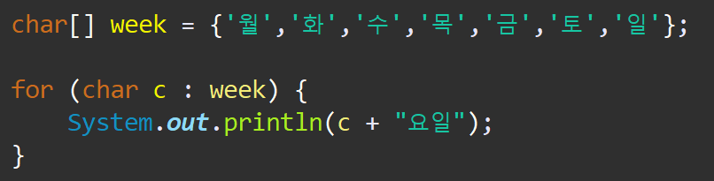
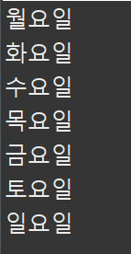
3-1-2. 향상 for문 사용 예시

Slide 15

3-1-4. Quiz
문제) scores라는 int배열에 점수 데이터를 저장하시고
ex) [98, 71, 85, 67, 100, 95]
향상된 for문을 사용하여 총점과 평균을 출력하세요.
- 요구사항
1. 점수 데이터가 늘어나거나 줄어들어도 총점, 평균을 구하는 코드는 수정이 일어나지 않아도 처리가 되게 구현할 것.
2. 평균은 소수점 2째자리까지만 출력할 것!

Slide 16
감사합니다
THANK YOU

